Slide 1

תומר עפרוני - 205711682
ליאור סברי – 313137937
עמרי קלנר - 206156663
רועי אספורטס - 205718083
תאמר מסארוה - 207746744
TLORT

Slide 2
מה זה EzDelivery?

Slide 3
טבלת שחקנים
שחקן | בעל החבילה
תיאור | אדם המוגדר כמשתמש סטנדרטי במערכת.
מסלול עיקרי | משתמש ממלא את פרטי החבילה אותה הוא רוצה לשלוח, מאשר את הצעת השליח ובגמר מדרג את השליח עבור המשלוח אותו ביצע.
תנאי התחלה | משתמש רושם את החבילה בהצלחה. כעת מחכה להצעת מחיר מהשליחים הזמינים.
תנאי סוף | המשלוח יאושר ויוכל לצאת לדרך לאחר שבעל החבילה אישור את הצעת המחיר מצד השליח.

Slide 4
שחקן | שליח
תיאור | אדם המוגדר כמשתמש-שליח במערכת.
מסלול עיקרי | מציע הצעת מחיר לבעלי החבילות הזמינים בשביל לבצע משלוח ומבצע את המשלוח עבור בעל החבילה.
תנאי התחלה | נותן הצעת מחיר לבעל החבילה ומחכה לאישור.
תנאי סוף | לאחר אישור הצעת המחיר מצד בעל החבילה, השליח יבצע את המשלוח.

Slide 5
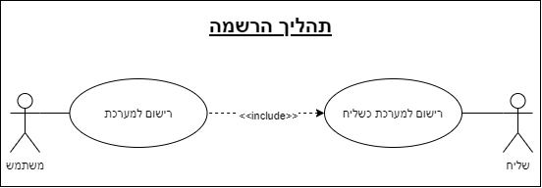
Use Case – הרשמה

Slide 6
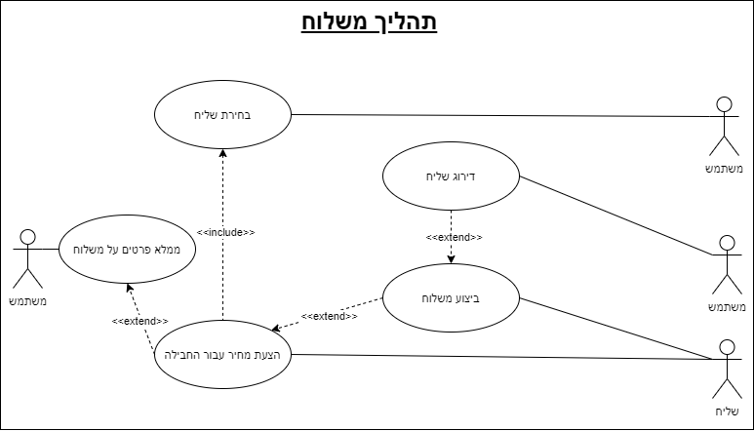
Use Case – משלוח

Slide 7
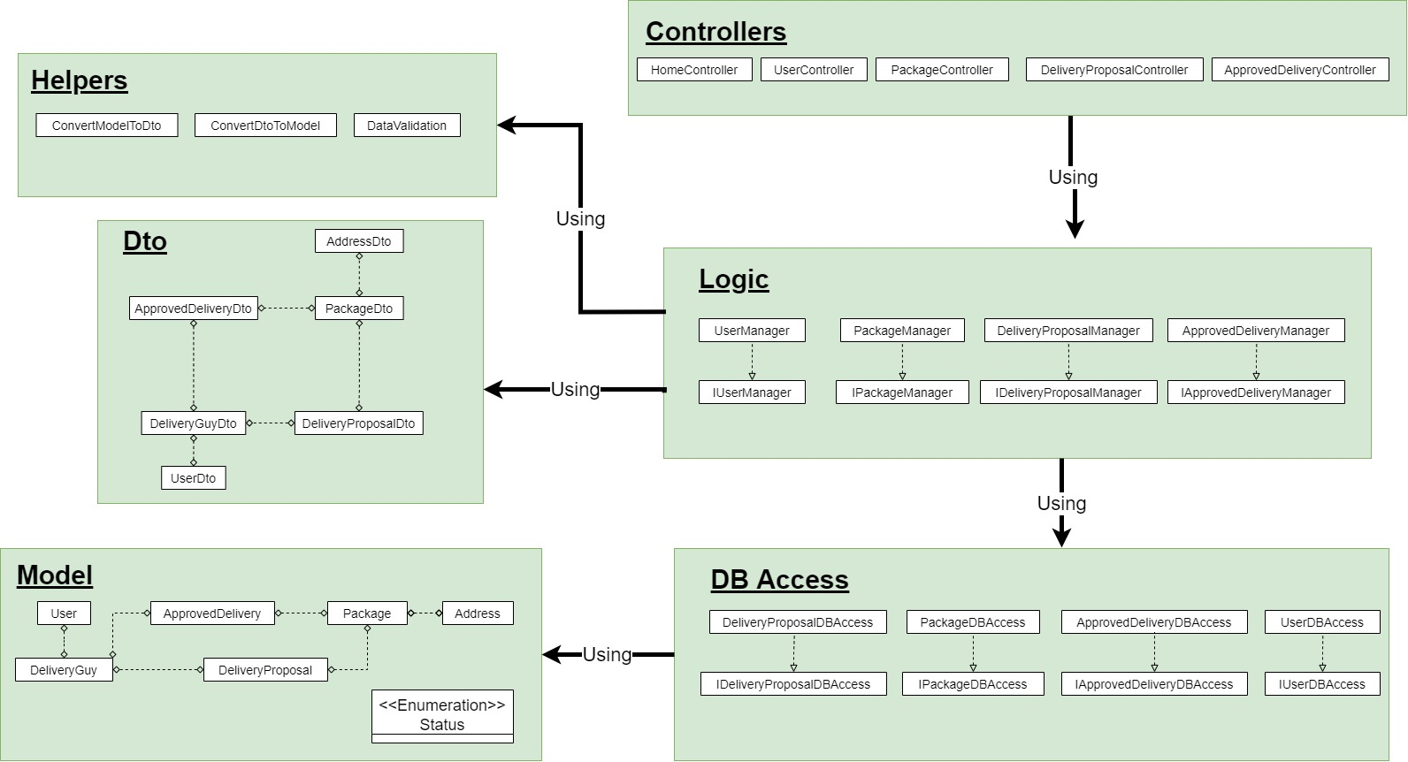
Class Diagram

Slide 8
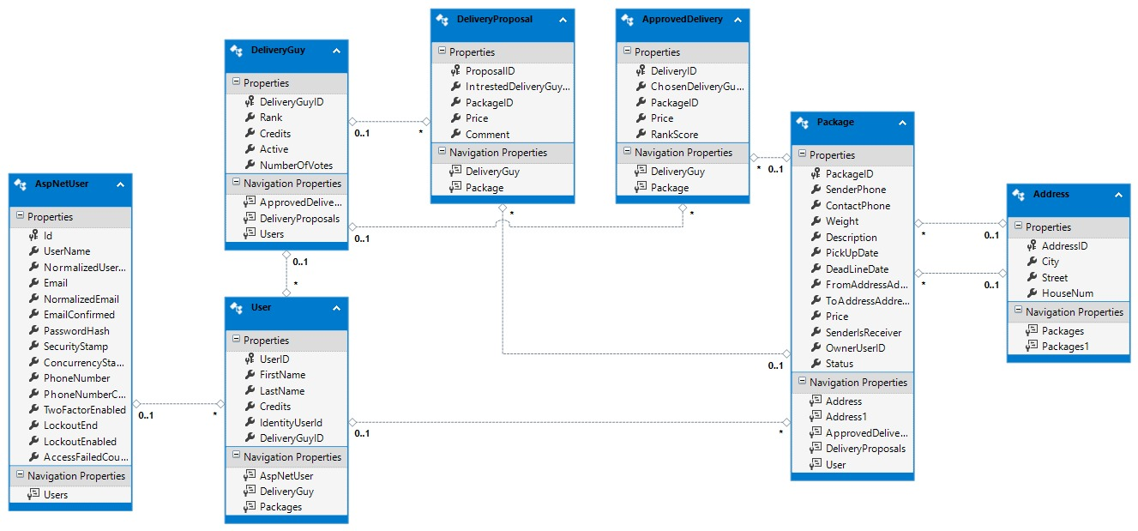
מסד נתונים (ERD):

Slide 9
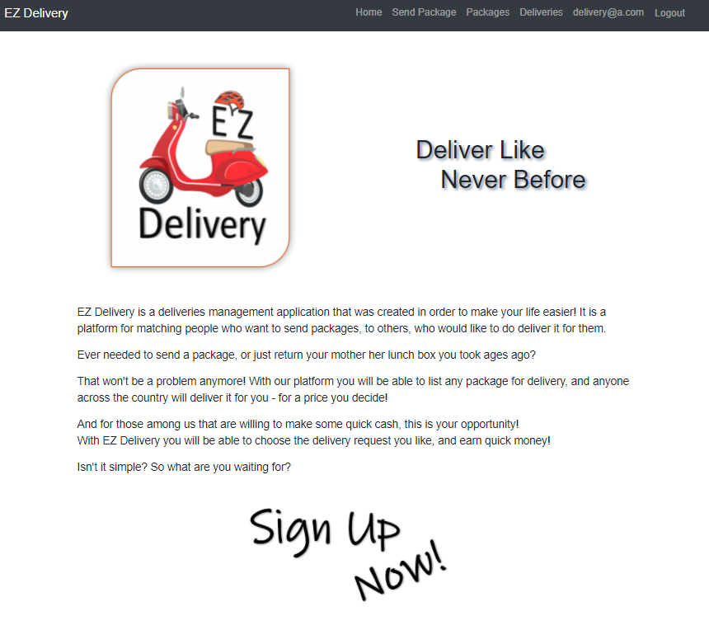
דף הבית - Home

Slide 10
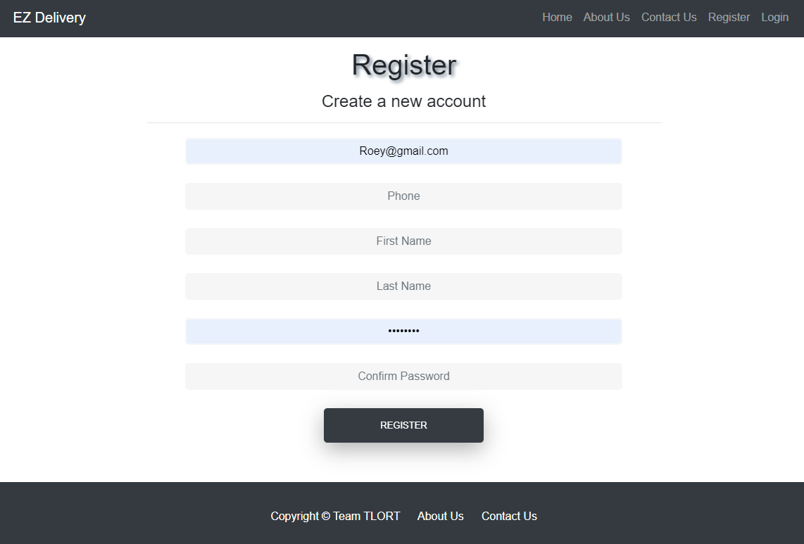
דף הרשמה - Register
הרשמה עבור משתמשים חדשים.
במידה והרישום הצליח, המשתמש יועבר לדף הבית של האתר.

Slide 11
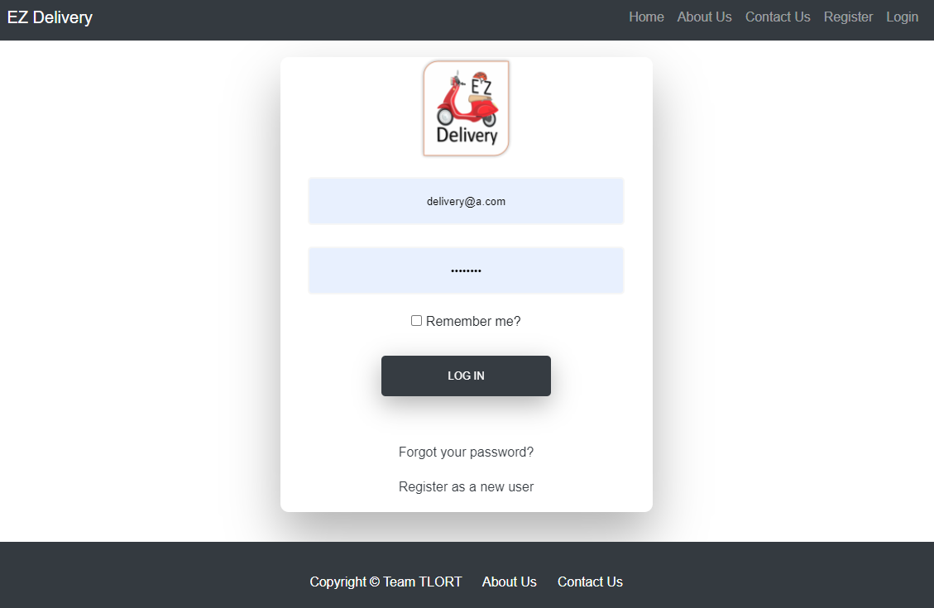
דף התחברות - Login
התחברות לחשבון קיים. במידה ולא קיים חשבון, ניתן לגשת לדף ההרשמה.

Slide 12
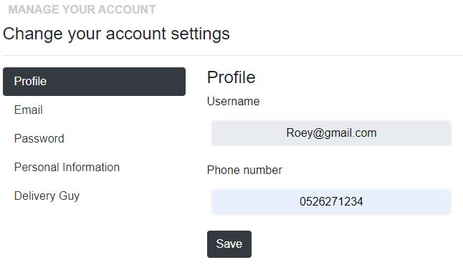
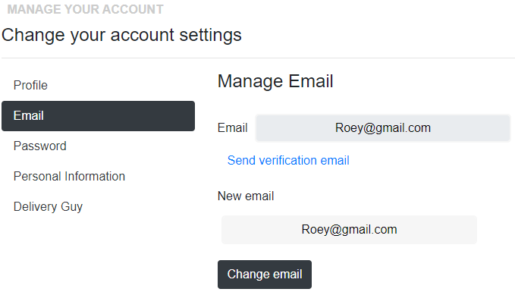
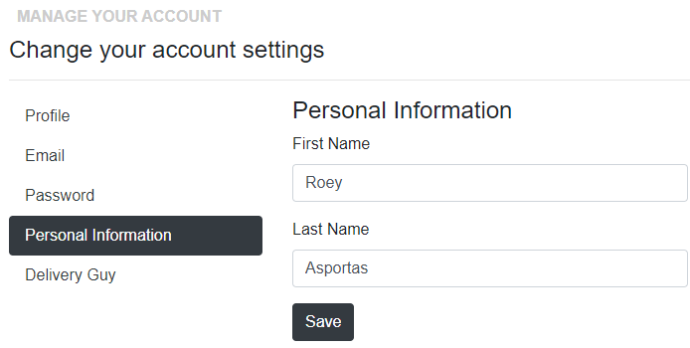
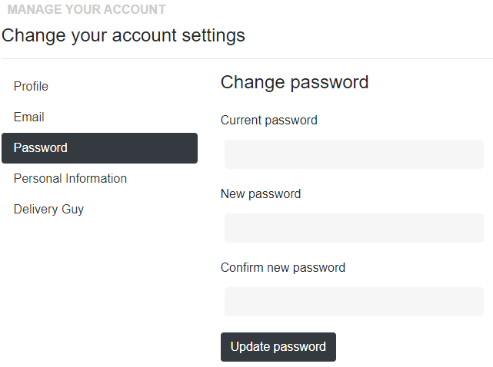
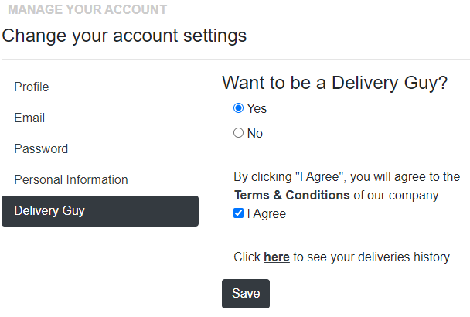
דף פרופיל – My Profile

Slide 13
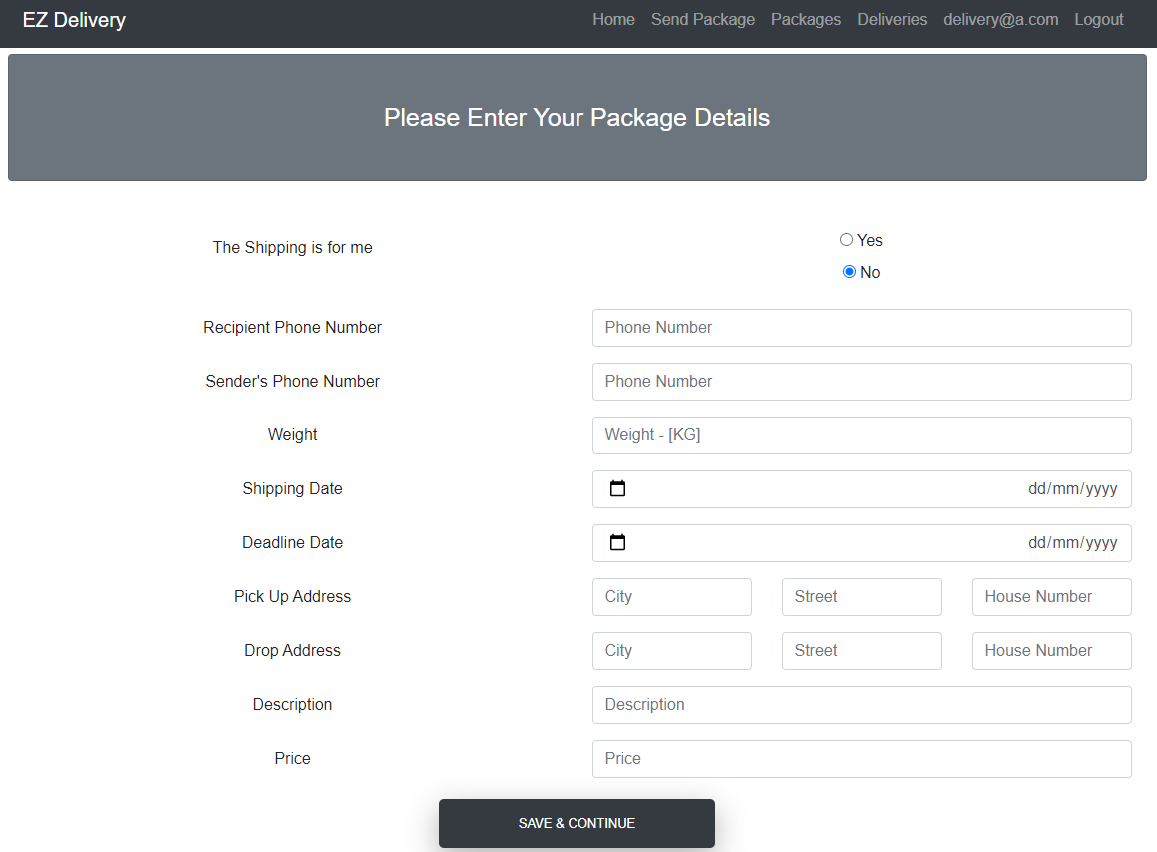
שליחת חבילה - Send Package
הגדרה והוספה של חבילה חדשה למאגר החבילות העתידות למשלוח.

Slide 14
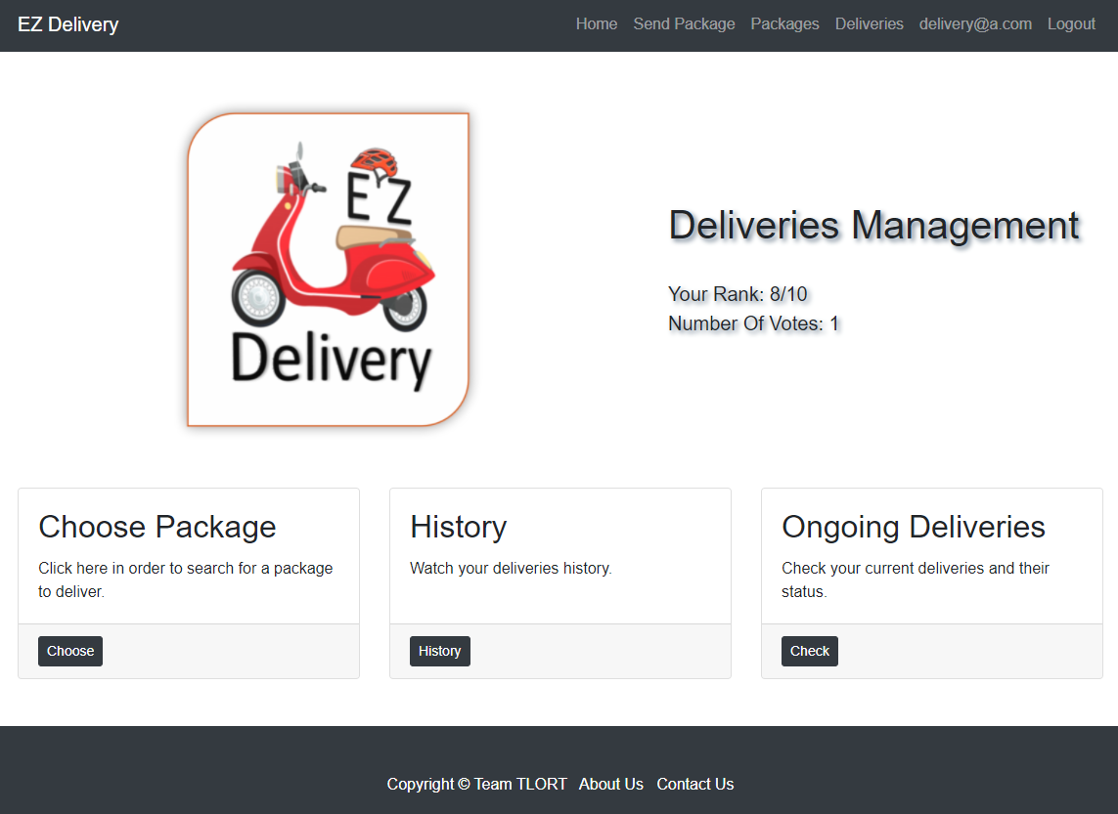
משלוחים - Deliveries
עמוד ניהול המשלוחים.
מציג את דירוג השליח עבור כלל המשלוחים שביצע.

Slide 15
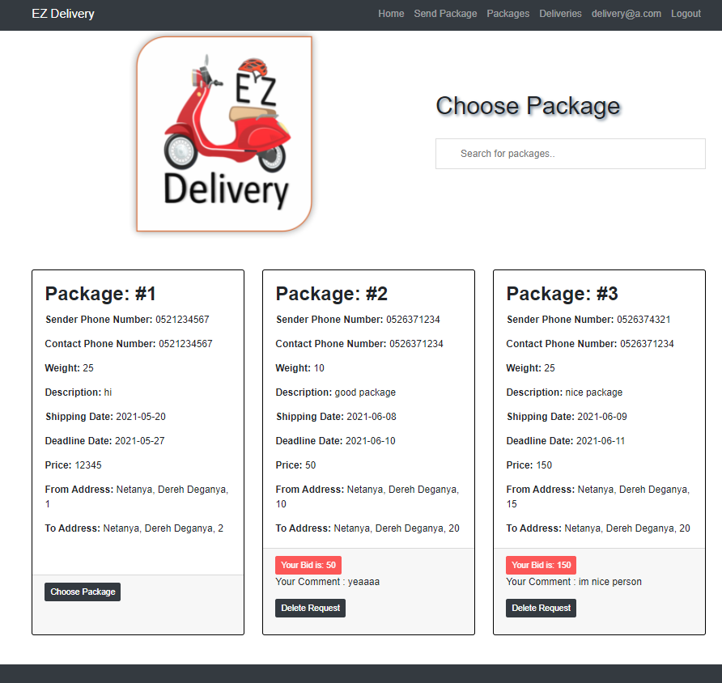
בחירת חבילה – Choose Package
מציג את כלל החבילות הזמינות עבור השליח.
בעמוד זה השליח יוכל לתת הצעות מחיר עבור המשלוח בו הוא מעוניין.

Slide 16
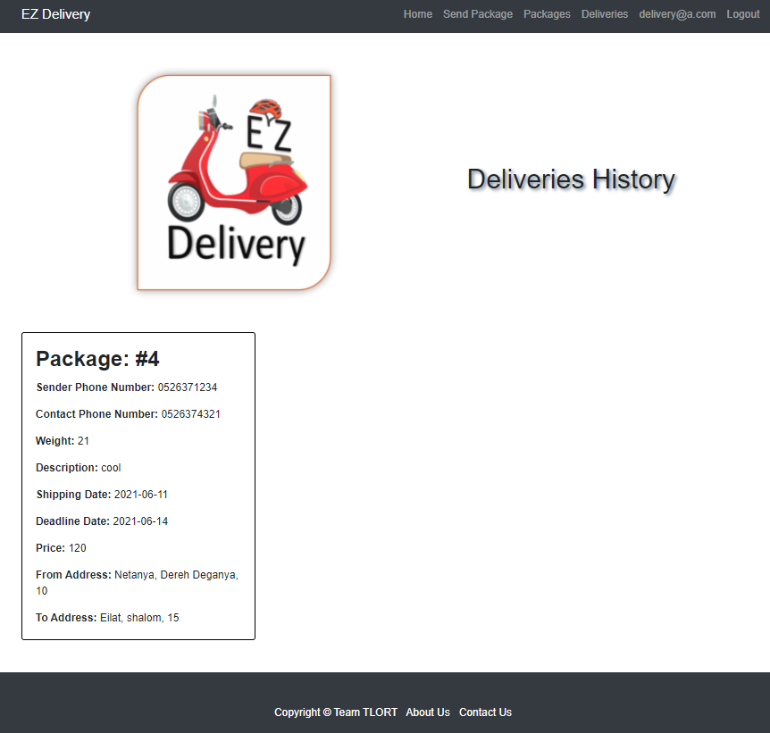
היסטורית משלוחים - Deliveries History
עמוד זה מציג את ארכיון המשלוחים עבור השליח.

Slide 17
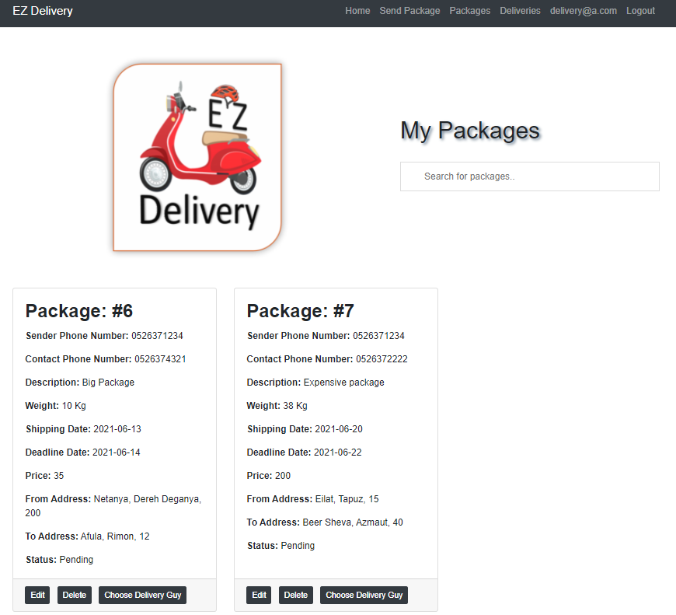
החבילות שלי - My Packages
כלל החבילות שהמשתמש הוסיף.
ניתן לבחור שליח מרשימת השליחים שהציעו מחיר עבור המשלוח.

Slide 18
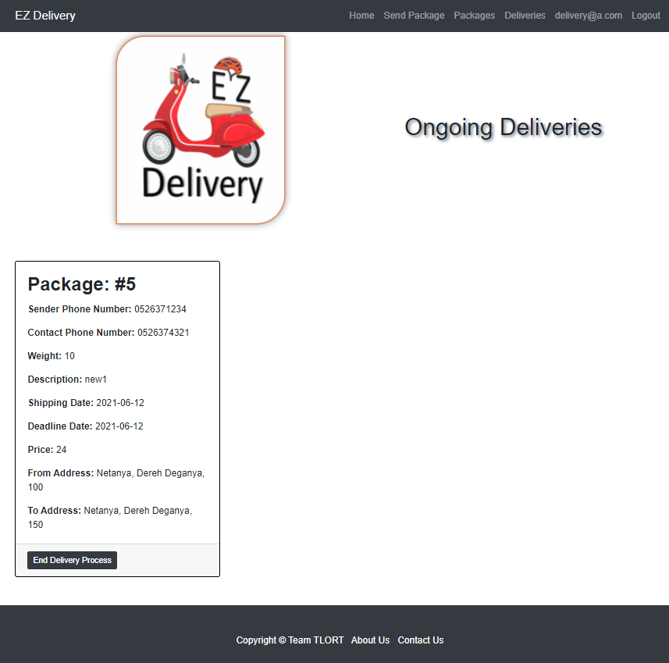
משלוחים בתהליך - Ongoing Deliveries
עמוד זה מציג את המשלוחים שאושרו, אך עדיין לא הגיעו ליעד.

Slide 19
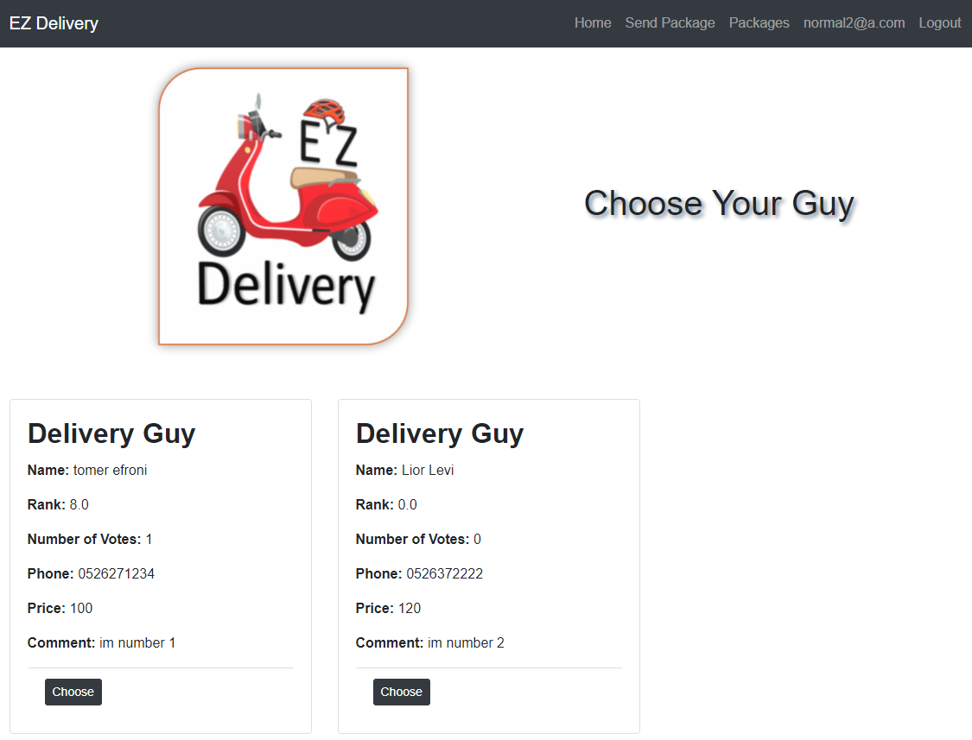
בחר איש משלוח – Choose Your Guy
בעמוד זה ניתן לראות את כלל השליחים שהציעו הצעת מחיר עבור החבילה שנבחרה.
ניתן לבחור שליח בהתאם לדירוג והצעת המחיר שלו.

Slide 20
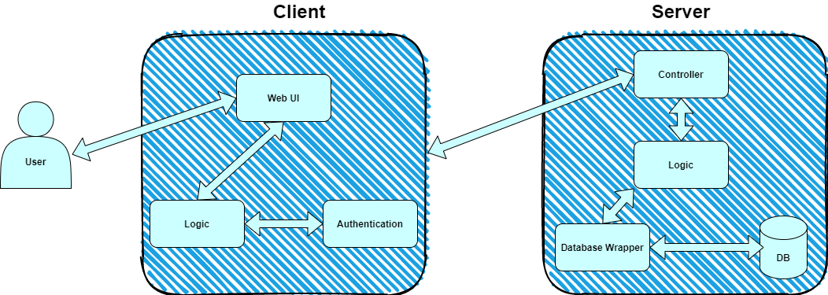
ארכיטקטורת פרויקט

Slide 21
תהליכים מרכזיים

Slide 22
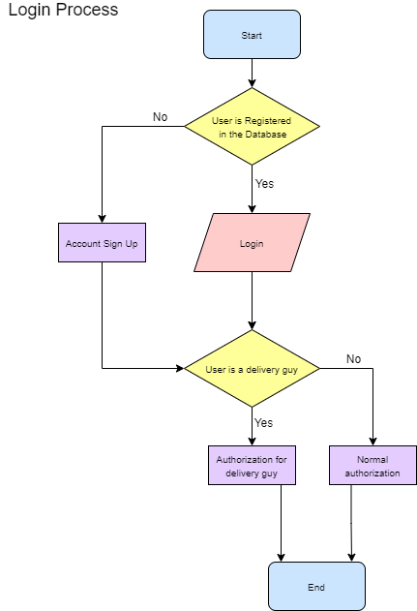

Slide 23
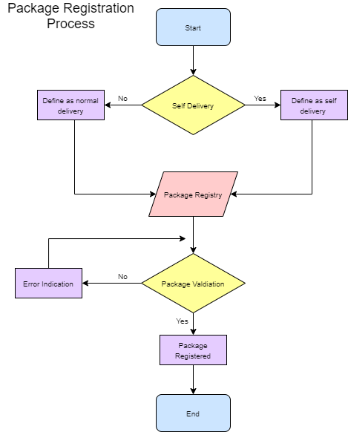

Slide 24
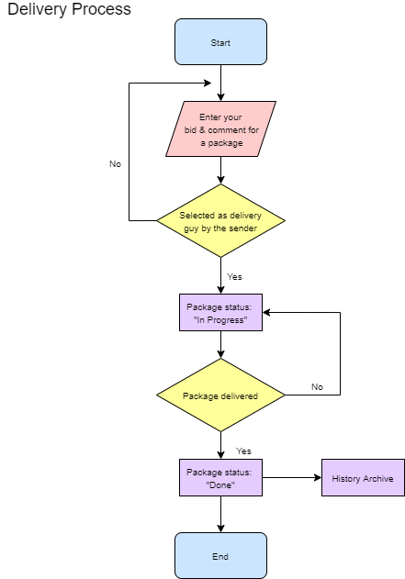

Slide 25
הצגת המערכת

Slide 26
לסיכום

